Slide 1
מערכת שידורים לאומית

Slide 2
כתנות פסים / ר' משה אבן עזרא
ספרות לחט"ע - י"א, י"ב
המורה: שירלי שושנה

Slide 3
מה נלמד היום?
נושא:
שיעור זה יעסוק בשיר: כתנות פסים / ר' משה אבן עזרא
מטרת השיעור:
למידת מאפייני השיר, תכניו והאמצעים האמנותיים הבונים אותו.

Slide 4
ר' משה אבן עזרא
חי בין השנים 1140-1055. נולד בגרנדה, למשפחה יהודית מכובדת ומבוססת, וזכה להשכלה מקיפה גם בתחום היהדות וגם בתחום המדע והתרבות הערבית. ב- 1090 חרבה קהילת גרנדה, ואבן עזרא, יחד עם מרבית יהודי העיר נמלטו. הוא נותר בודד מכל משפחתו עד יום מותו. למרות בדידותו והגלות הקשה שעבר, הוא המשיך לכתוב שירה ופילוסופיה ונחשב לאחד מגדולי דורו. אבן עזרא כתב את "ספר העיונים והדיונים", שעוסק בכל מאפייני השירה שהיו בשימוש בתקופתו. הוא כתב שירי קודש וחול, ורבים משיריו עוסקים ביופיו של הטבע.

Slide 5
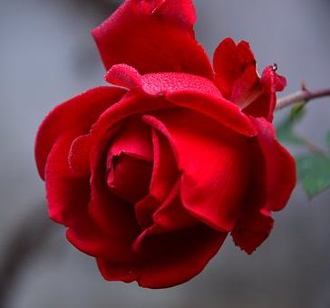
סוג השיר
שיר טבע שהופך לשיר יין לקראת סופו.
נושא השיר
בשיר מתאר המשורר את תהליך ההשתנות שחל בטבע בראשית האביב. במרכז השיר ישנה תמונה מטאפורית. מרכיבי הגן (הצמחייה) מואנשים לנסיכים ולבני אצולה, המתקשטים ונרגשים לקראת פריחתו של מלך הגן - השושן. השושן מוצג כמי ששוחרר מהכלא, ועל כן קורא המשורר לכולם לחגוג ולהרים לכבודו כוס יין. בסופו של השיר הנימה החגיגית נשמעת מאיימת, אך למעשה יש בה מן ההומור.

Slide 6
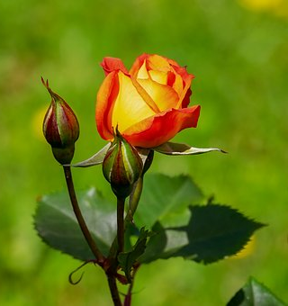
כתנות פסים/ אבן עזרא
כָּתְנוֹת פַּסִּים לָבַש הַגָּן / וּכְסוּת רִקְמָה מַדֵּי דִשְׁאוֹ
וּמְעִיל תַּשְׁבֵּץ עָטָה כָל עֵץ / וּלְכָל עַיִן הֶרְאָה פִלְאוֹ
כָּל צִיץ חָדָשׁ לִזְמָן חֻדַּשׁ / יָצָא שׂחֵק לִקְרַאת בּוֹאוֹ
אַךְ לִפְנֵיהֶם שׁוֹשָׁן עָבַר / מֶלֶךְ כִּי עָל הוּרַם כִּסְאוֹ
יָצָא מִבֵּין מִשְׁמַר עָלָיו / וַיְשַׁנֶּה אֵת בִּגְדֵי כִלְאוֹ
מִי לֹא יִשְׁתֶּה יֵינוֹ עָלָיו / הָאִישׁ הַהוּא יִשָּׂא חֶטְאוֹ!

Slide 7

מבנה השיר
ניתן לחלק את השיר לשלושה חלקים:
בתים 3-1 : ההכנה להתרחשות המרכזית בשיר - תיאור הגן ומרכיביו המתקשטים ומתייפים.
בתים 5-4: ההתרחשות המרכזית - הופעת השושן ופריחתו.
בית 6: תוצאת ההתרחשות - הדרישה ללגום יין.

Slide 8
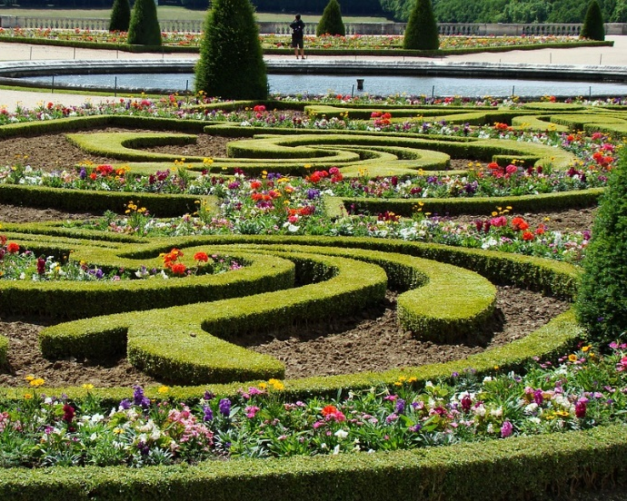
ניתוח השיר
בית 1:
כָּתְנוֹת פַּסִּים לָבַש הַגָּן / וּכְסוּת רִקְמָה מַדֵּי דִשְׁאוֹ
הדובר יוצר תמונה מטאפורית המבוססת על האנשת הגן. ניתן לראות שתי תמונות המשלימות זו את זו: הגן לבוש כתנות פסים, ומעורר פליאה, אהבה ואף קנאה, בדומה ליוסף המקראי, בנו האהוב של יעקב. בתמונה השנייה - הדשא מוצג כאילו לבש בגדים חגיגיים, מפוארים.

Slide 9
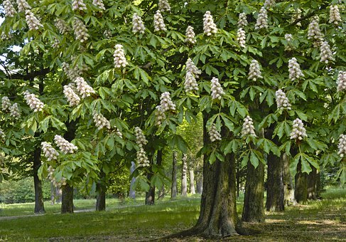
בית 2:
וּמְעִיל תַּשְׁבֵּץ עָטָה כָל עֵץ / וּלְכָל עַיִן הֶרְאָה פִלְאוֹ
לאחר תיאורו הכללי של הגן, מאניש הדובר את העצים הלובשים מעילי תשבץ - בגדם המפואר של הכהנים, שלבשו אותו באירועים חגיגיים בלבד. ההאנשה בבית זה מתארת גם את גאוותו של העץ, המתפאר בבגדיו היפים.

Slide 10
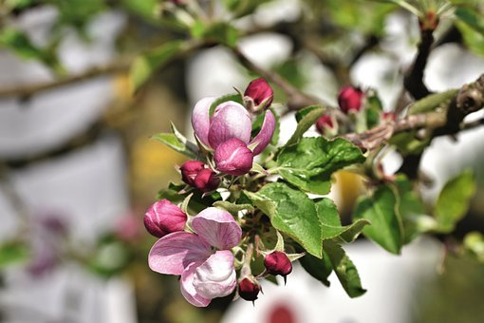
בית 3:
כָּל צִיץ חָדָשׁ לִזְמָן חֻדַּשׁ / יָצָא שׂחֵק לִקְרַאת בּוֹאוֹ
הפרחים החדשים, הפורחים באביב, מדומים לילדים קטנים, הממלאים את הגן בצחוקם ובשמחתם המרובה לקראת בוא האביב.

Slide 11
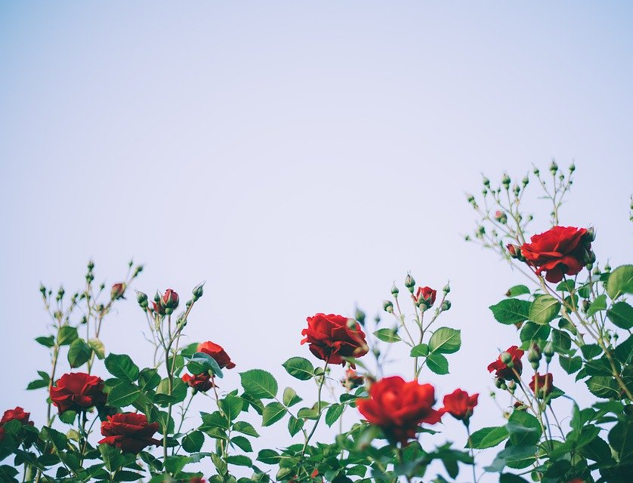
בית 4:
אַךְ לִפְנֵיהֶם שׁוֹשָׁן עָבַר / מֶלֶךְ כִּי עָל הוּרַם כִּסְאוֹ
מילת היחס "אך" הפותחת את הבית, מקשרת אותו לשלושת הבתים הקודמים והופכת את התקשטות הגן למעין הכנה לאירוע החגיגי והחשוב ביותר - פריחתו של השושן. מכאן, שהגן כולו - הדשא, העצים והפרחים התקשטו לכבודו של מלך הגן - השושן, המתואר כמורם מעל כולם.

Slide 12

בית 5:
יָצָא מִבֵּין מִשְׁמַר עָלָיו / וַיְשַׁנֶּה אֵת בִּגְדֵי כִלְאוֹ
גם בית זה מוקדש לשושן: כעת מתוארת פריחתו כאילו יצא הוא מן הכלא, והחליף את בגדי האסירים בבגדי מלכות צבעוניים ועזים. יופיו מוצג במלוא הדרו.
משמר העלים: מצד אחד שמרו עליו בכל תקופת החורף עד לכדי הבשלתו, מצד שני אזקו אותו בדומה לשומרי בית הכלא.

Slide 13
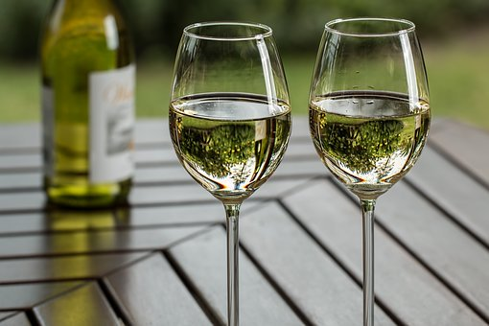
בית 6:
מִי לֹא יִשְׁתֶּה / יֵינוֹ עָלָיו / הָאִישׁ הַהוּא / יִשָּׂא חֶטְאוֹ!
בית זה מהווה תפארת הסיום. שיר הטבע הופך לשיר יין.
השיר מסתיים בקריאה ללגום יין לחיי המלך החדש - השושן. הדובר מנסח את דבריו כאיום מוגזם, אך למעשה, המטרה ליצור הומור - מי שלא יחגוג את שחרורו של השושן, את פריחתו המחודשת, יישא בחטא, ייענש.
בסיום זה ניתן לראות שהדובר קושר בין מצוות חג הפסח, לפיה כל יהודי נדרש לחגוג את היציאה מעבדות לחירות, לבין האביב שבו הטבע משתחרר בכבלי החורף ופורח מחדש.

Slide 14
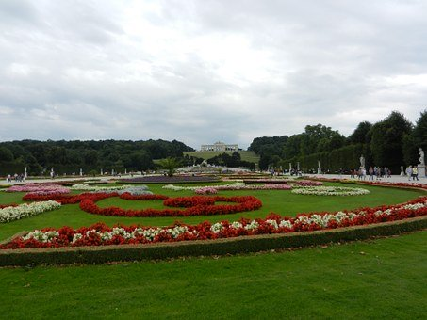
אמצעים אמנותיים
מבנה השיר
אחדות מטאפורית - כל הצומח בגן מתהדרים בבגדי מלכות חגיגיים.
השיר מתאר את הגן בצורה הדרגתית - מן הכלל אל הפרט:
הגן - הדשא - העצים - הפרחים - השושן.
האנשה
המשורר מייחס לגן - לדשא, לעצים ולפרחים התנהגות אנושית. בכך הוא מעצים ומאדיר את הגן:
לבש הגן (בית 1), עטה, הראה (בית 2), יצא שוחק (בית 3), שושן עבר (בית 4), יצא, ישנה (בית 5)

Slide 15
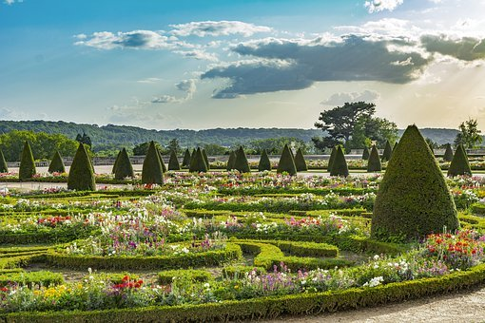
צימוד מלא
עליו (בית 5) - העלים שלו. עליו (בית 6) - נטיית מילת היחס 'על', לכבודו.
צימוד גזרי
חדש (בית 3) - חודש (בית 3) - שתי המילים נגזרות מן השורש חד"ש
חרוז מבריח
כל בית מסתיים בצליל 'או' שמשמעותו הבעת התפעלות מיופיו של הגן המתחדש.

Slide 16

ארמז מקראי
כתנות פסים (בית 1) - רמז לכתונת הפסים של יוסף, בנו האהוב של יעקב. תיאור הגן המלבלב, לבוש בכתונת הפסים מצד אחד מעורר את אהבת המתבונן בו, מצד שני מעורר קנאה, בדומה לאחיו של יוסף שקינאו בו. (ספר בראשית)
מעיל תשבץ (בית 2) - בגדו של הכהן הגדול, אשר נלבש רק באירועים חגיגיים (שמות כ"ח, ד')
תיאור השושן (בית 5) - כמי שיוצא מבין משמר עליו ומשנה בגדי כלאו:
אזכור ליוסף, שלאחר יציאתו מבית המשמר (הכלא) החליף את שמלותיו ולבש בגדי שש. (בראשית מ' 3, מ"א 14, 42)
אזכור לשחרור יהויכין, מלך יהודה, מכלאו בבבל והשבת תוארו ורוממותו מעל כל המלכים השבויים שהובאו לבבל (מלכים ב' כ"ה 28-29, נ"ב 31)
האיש ההוא ישא חטאו (בית 6) - רמז למצוות חגיגת הפסח, שבו יצא העם מעבדות לחירות (במדבר ט' 13)

Slide 17

תפארת הסיום
בסיום משתנה נושא השיר - משיר טבע לשיר יין. יחד אתו משתנה גם הנימה: האווירה הקסומה והנינוחה מתחלפת באיום - מי שלא ישתה לכבוד הגן המתחדש, ובמיוחד לכבוד השושן, ישא בחטא.

Slide 18
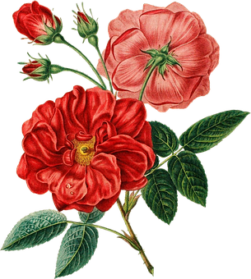
סיכום
בשיר מתוארת תהלוכה צבעונית של הצומח בגן עם בוא האביב. כולם ממתינים בציפייה נרגשת לפריחתו של השושן - מלך הגן. האווירה החגיגית בשיר מסמלת את שמחת השחרור מהכלא - הוא עונת החורף והסתיו, שבה הפרחים היו סגורים בתוך העלים העוטפים אותם. כעת, עם ראשית האביב, הפריחה מתחדשת, הפרחים נפתחים בשלל צבעים, ומראה הטבע מרהיב ביופיו. לקראת התחדשות זו רואה המשורר חשיבות גבוהה בשתיית יין ובחגיגת הטבע המתחדש.

Slide 19
שאלה למחשבה
תארו את תמונת הטבע הכללית בשיר.
כיצד תמונה זו מעוצבת, ואיזו אווירה עולה ממנה?

Slide 20
השימוש ביצירות במהלך שידור זה נעשה לפי סעיף 27א לחוק זכות יוצרים, תשס"ח-2007. אם הינך בעל הזכויות באחת היצירות, באפשרותך לבקש מאיתנו לחדול מהשימוש ביצירה, זאת באמצעות פנייה לדוא"ל rights@education.gov.il
שימוש ביצירות מוגנות בזכויות יוצרים ואיתור בעלי זכויות

